Slide 1

记忆银行
我怕有一天，连自己的生平都讲不出来了。
趁我还记得，请听我慢慢说。
记忆银行
陪伴阿尔茨海默病患者
爱比遗忘更强大

Slide 2
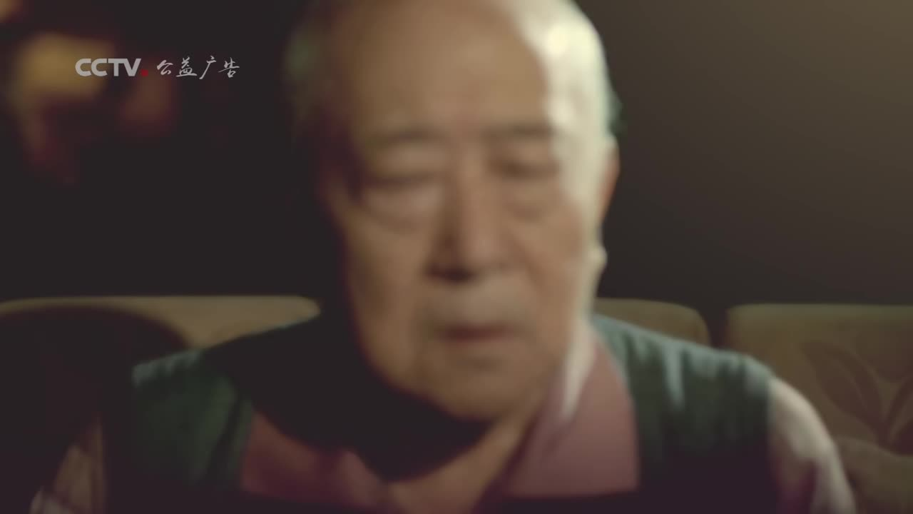
记忆银行
痛点
记忆，
正在一点点消失
等家人想问的时候，已经问不到了
老人做不来
子女没时间
央视公益广告《打包》 · 约90秒
Notes:
开场先播放本页嵌入的《打包》视频（约90秒，无需联网）。痛点：记忆在消失；老人做不来（录像、写回忆录门槛高）；子女没时间、不知从何问起。来源：用户提供的大纲。

Slide 3
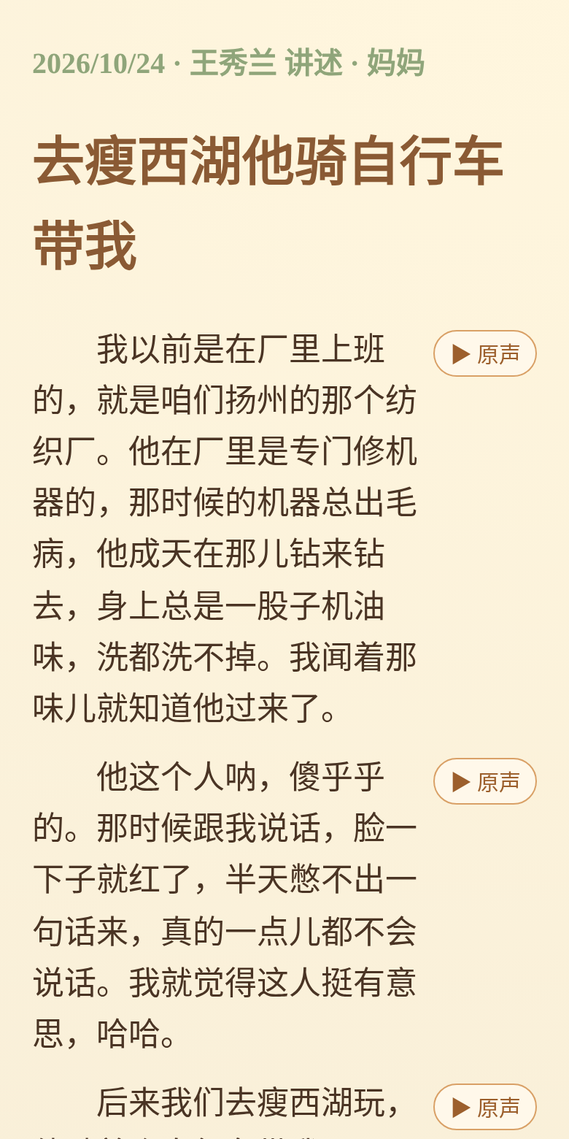
记忆银行
我们的方案
AI 主持人小忆，陪老人慢慢说
像聊天一样，把一辈子的故事慢慢讲出来。
01.
02.
03.
播客式陪聊
只管开口说
整理成故事
小忆像播客主持人一样，陪聊、提问
老人只管说，原声完整保存
自动整理成记忆故事，家人随时听
Notes:
方案三步：小忆播客式陪聊提问 → 老人只管说、原声完整保存 → 自动整理成记忆故事，家人随时听。
来源：用户提供的大纲。截图：/workspace/memory-bank/app/screenshots/v4/03-story-paras-play.png（上半部裁切）。

Slide 4
记忆银行
核心设计
小忆是怎么聊的
01
多维话题网
02
主持人功底
时间、人际关系、生活领域、记忆触发物；42 个话题，每个由浅入深分四层
先接住，再提问；永不纠正；话题由老人自己选
03
听懂，也说得自然
04
三层存储
Gemini 直接听录音并整理文字，用自然人声回应
原声、访谈稿、故事与记忆档案；每段故事都能点开听原声
Notes:
小忆的四个核心设计：多维话题网、主持人功底、Gemini 听录音与自然人声、三层存储。
来源：用户提供的大纲。

Slide 5
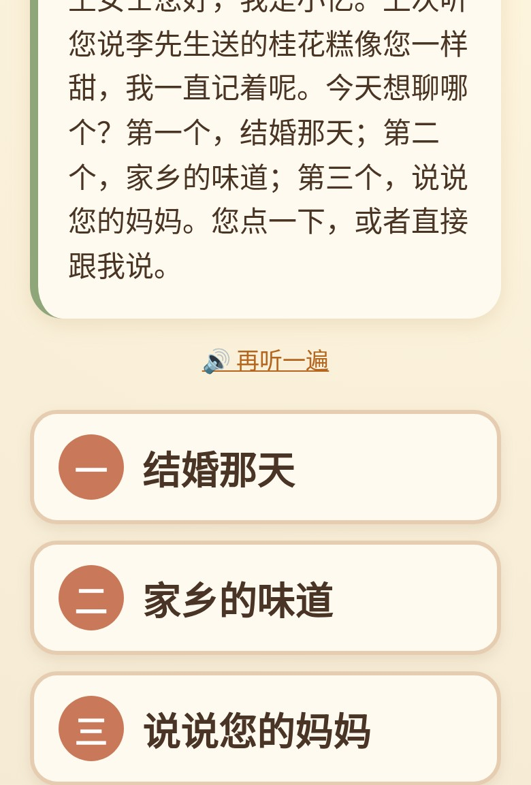
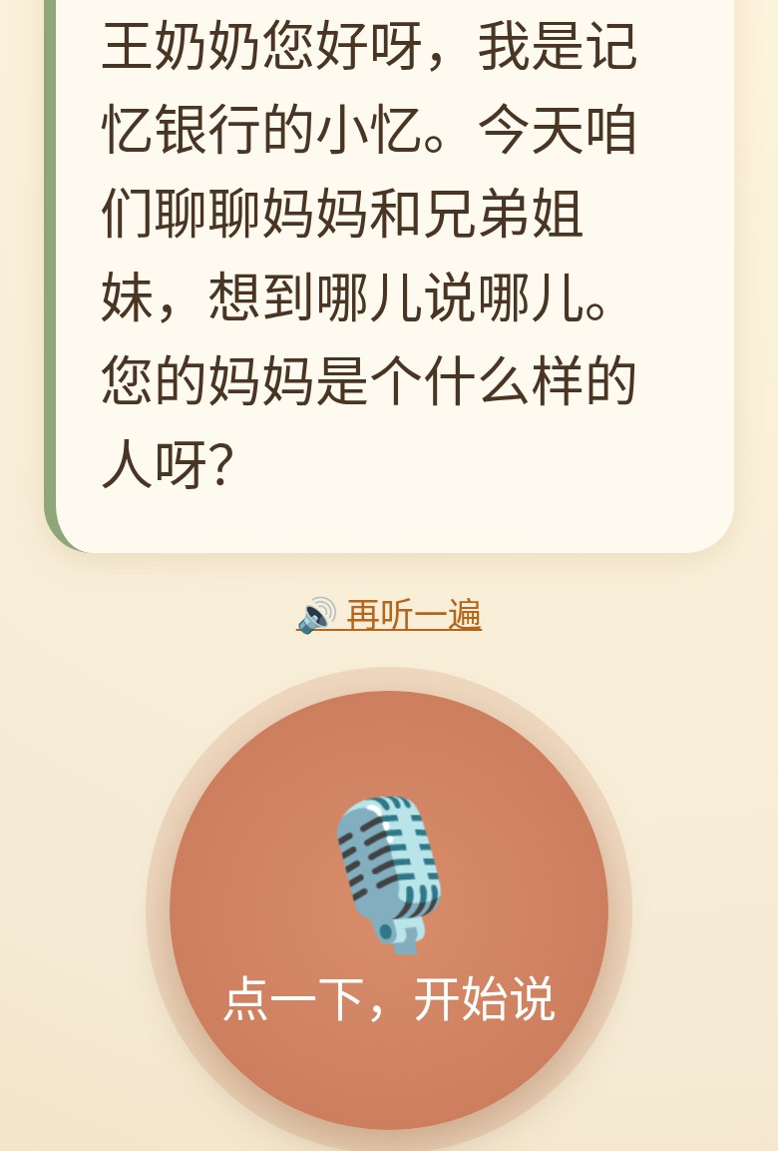
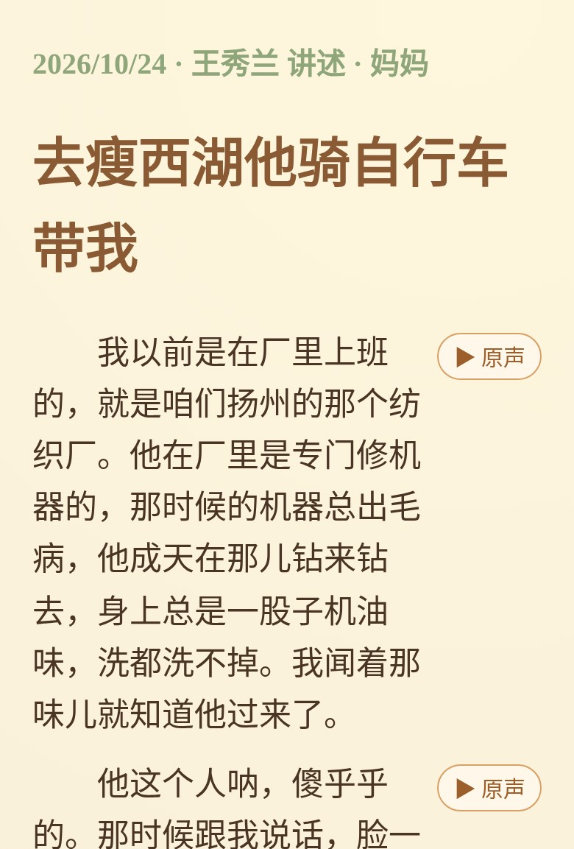

记忆银行
记忆银行
现场演示：扫码和小忆聊一聊
memory-bank-mfbt.onrender.com
自选话题
语音访谈
记忆故事
扫码体验
Notes:
现场演示：扫码打开 https://memory-bank-mfbt.onrender.com
截图：v5/01-topic-cards.png、v4/02-interview-opening.png、v4/03-story-paras-play.png（/workspace/memory-bank/app/screenshots/，裁切未拉伸）。

Slide 6
记忆银行
记忆银行
爱比遗忘更强大
下一步
01 走进养老院和家庭
02 方言识别
扫码体验
03 记忆档案长期积累
memory-bank-mfbt.onrender.com
Notes:
结尾：爱比遗忘更强大。下一步：走进养老院和家庭；方言识别；记忆档案长期积累（来自用户大纲）。
二维码：https://memory-bank-mfbt.onrender.com（与第 5 页同一张，已用 OpenCV 解码验证）。

